Slide 1

LITOSFÉRA vznik a vývoj kontinentů
Ročník: | VI. r.
Vzdělávací oblast: | Člověk a příroda
Vzdělávací obor: | Zeměpis
Tematický okruh: | Krajinné sféry
Téma: | Litosféra – vznik a vývoj kontinentů
Jméno autora: | Radmila Prokopová
Vytvořeno dne: | 15. 10. 2011
Metodický popis, (anotace): | Prezentace slouží k seznámení s pojmem pevnina, světadíl, jejich vývojem, jejich názvy a tvary.
VY_32_INOVACE_07-02

Slide 2
Litosférické desky
Litosférické desky – rozlámaná litosféra
- pomalu se pohybují
- pohyb několik cm za rok
- občas do sebe narazí
- podsouvají se nebo nadsunují
- v místech dotyku dochází k
sopečné činnosti zemětřesení

Slide 3
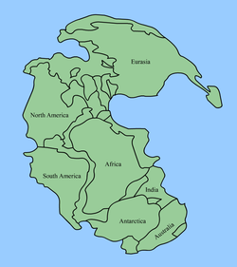
pangea
Před 200 miliony lety - obr. č. 1

Slide 4
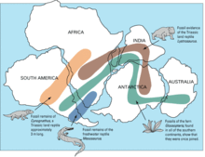
Laurasie a gondwana
Před 180 miliony lety – obr. č. 2

Slide 5
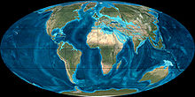
S. AMERIKA A EUROASIE, AUSTRÁLIE,
J. Amerika, AFRIKA, ANTARKTIDA
Před 60 miliony lety – obr. č. 3

Slide 6
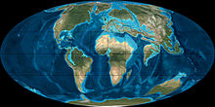
Současné rozložení světadílů
Evropa, Asie, Arika, S. a J. Amerika, Austrálie, Antarktida – obr. č. 4

Slide 7
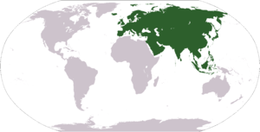
mapa asie
Euroasie – obr. č. 6

Slide 8
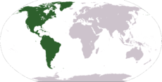
MAPA AMERIKY
Amerika – obr. č. 7

Slide 9
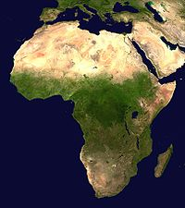
MAPA AFRIKY
Afrika –
obr. č. 5

Slide 10
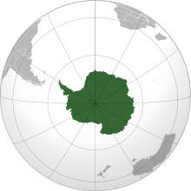
MAPA ANTARKTIDY
Antarktida – obr. č. 8

Slide 11
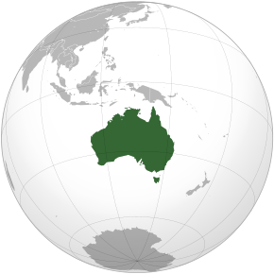
MAPA AUSTRÁLIE
Austrálie – obr. č. 9

Slide 12
Děkuji za pozornost
Citace:
obr.č.1 Pangea. In Wikipedia : the free encyclopedia [online]. St. Petersburg (Florida) : Wikipedia Foundation, 26.1. 2005, last modified on 7.11. 2011 [cit. 2011-11-10]. Dostupné z WWW: <http://cs.wikipedia.org/wiki/Pangea>.
Obr.č.2 Gondwana. In Wikipedia : the free encyclopedia [online]. St. Petersburg (Florida) : Wikipedia Foundation, 25. 4. 2007, last modified on 18.11.2011 [cit. 2011-11-10]. Dostupné z WWW: <http://cs.wikipedia.org/wiki/Gondwana>.
Obr.č.3 a 4 V%C3%BDvoj kontinent%C5%AF. In Wikipedia : the free encyclopedia [online]. St. Petersburg (Florida) : Wikipedia Foundation, 25.4.2007, last modified on 21.8.2011 [cit. 2011-11-10]. Dostupné z WWW: <http://cs.wikipedia.org/wiki/V%C3%BDvoj_kontinent%C5%AF>.
Obr. Č.5 Subsaharsk%C3%A1 Afrika. In Wikipedia : the free encyclopedia [online]. St. Petersburg (Florida) : Wikipedia Foundation, 20. 6. 2003, last modified on 29. 11. 2011 [cit. 2011-11-10]. Dostupné z WWW: <http://cs.wikipedia.org/wiki/Subsaharsk%C3%A1_Afrika>.
Obr.č.6 Euroasie. In Wikipedia : the free encyclopedia [online]. St. Petersburg (Florida) : Wikipedia Foundation, 9.6.2010, last modified on 9. 6. 2010 [cit. 2011-11-10]. Dostupné z WWW: <http://cs.wikipedia.org/wiki/Euroasie>.
Obr.č.7 Amerika. In Wikipedia : the free encyclopedia [online]. St. Petersburg (Florida) : Wikipedia Foundation, 20.6. 2003, last modified on20.11. 2011 [cit. 2011-11-10]. Dostupné z WWW: <http://cs.wikipedia.org/wiki/Amerika>.
Obr.č.8 Antarktida. In Wikipedia : the free encyclopedia [online]. St. Petersburg (Florida) : Wikipedia Foundation, 16.3.2004, last modified on 5.11.2011 [cit. 2011-11-10]. Dostupné z WWW: <http://cs.wikipedia.org/wiki/Antarktida>.
Obr.č.9 Austr%C3%A1lie. In Wikipedia : the free encyclopedia [online]. St. Petersburg (Florida) : Wikipedia Foundation, 19.9.2004, last modified on 26.11.2011 [cit. 2011-11-10]. Dostupné z WWW: <http://cs.wikipedia.org/wiki/Austr%C3%A1lie>.
Učebnice - HÜBELOVÁ, Dana; NOVÁK, Svatopluk; WEINHÖFER, Martin. Zeměpis : Přírodní obraz Země, učebnice, 2. díl. první vydání. Brno, Bratislavská 23d : NOVÁ ŠKOLA, s. r. o., 2007. 84 s. ISBN 80-7289-081-6.
www.office.microsoft.com [online]. c2011 [cit. 2011-10-15]„ - ostatní obrázky

